Slide 1

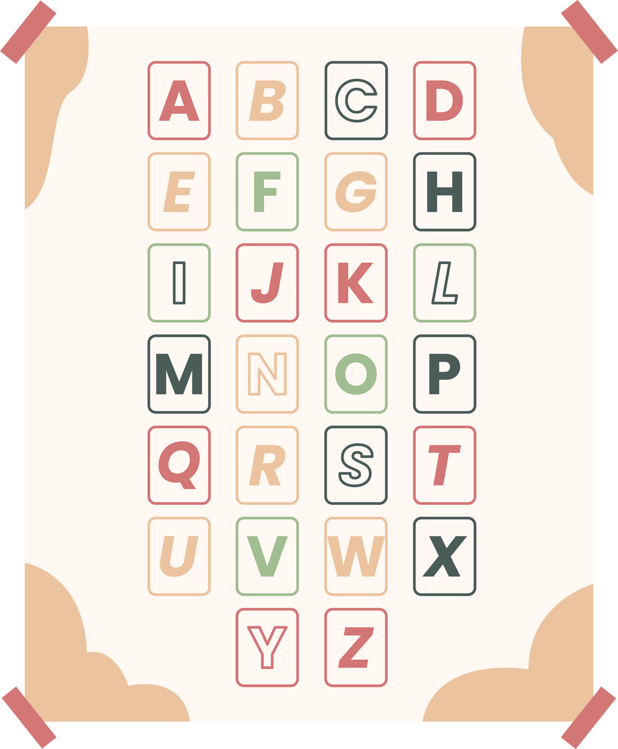



LevelUp
Millarary Currihual
Millaray Ibarra
Antonia Rojas

Slide 2

Problema
En educación básica, los estudiantes aprendían a ritmos distintos, lo que podía generar brechas y desmotivación. Se necesitaban recursos adicionales y dinámicos para reforzar el aprendizaje, y herramientas que permitieran a los docentes seguir el progreso, favoreciendo una educación más inclusiva y efectiva.
Solución
LevelUp es una aplicación web diseñada para complementar el trabajo en el aula y reforzar los aprendizajes de estudiantes de educación básica. Su objetivo es ofrecer un espacio digital interactivo y motivador donde los contenidos escolares puedan ser repasados de forma práctica y dinámica.

Slide 3
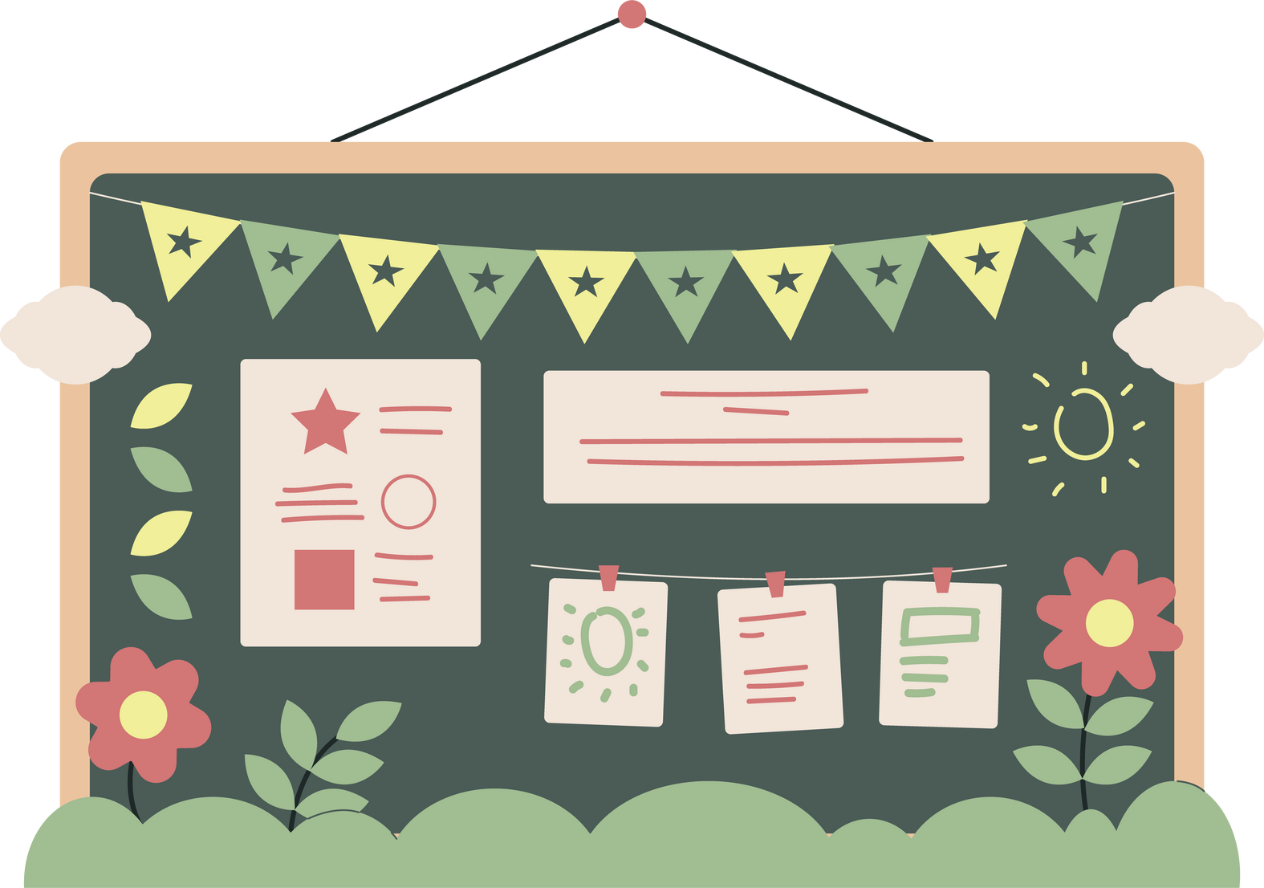
Beneficiarios
Este problema afectaba a estudiantes de educación básica, quienes enfrentaban dificultades de concentración, distintos ritmos de aprendizaje y poca disponibilidad de recursos dinámicos, lo que generaba frustración y desmotivación.
Ellos preferían actividades entretenidas y accesibles que hicieran el aprendizaje más dinámico y motivador.

Slide 4
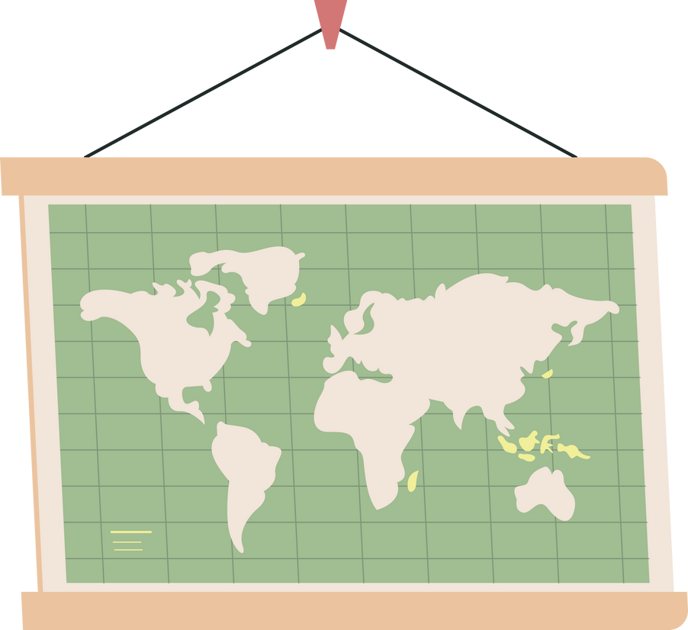

Metodología
El desarrollo del proyecto se llevó a cabo bajo un enfoque tradicional de cascada, el cual dividió el proceso en fases secuenciales bien definidas. Este enfoque permitió una planificación estructurada y un control riguroso del avance del proyecto

Slide 5
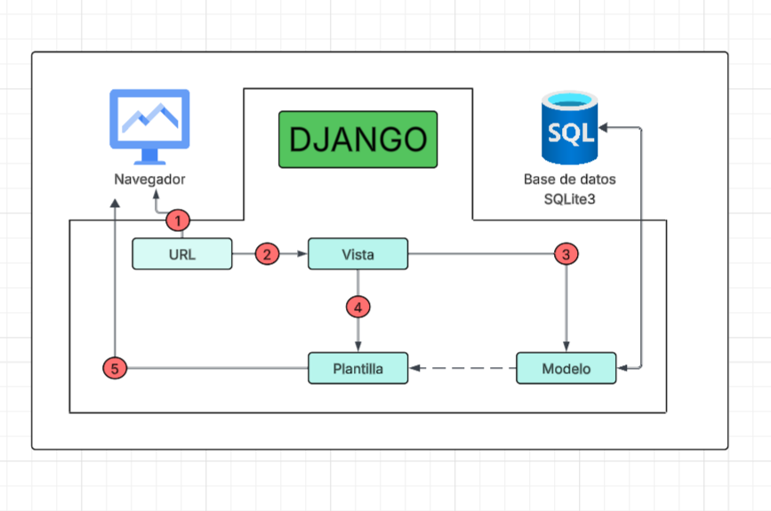
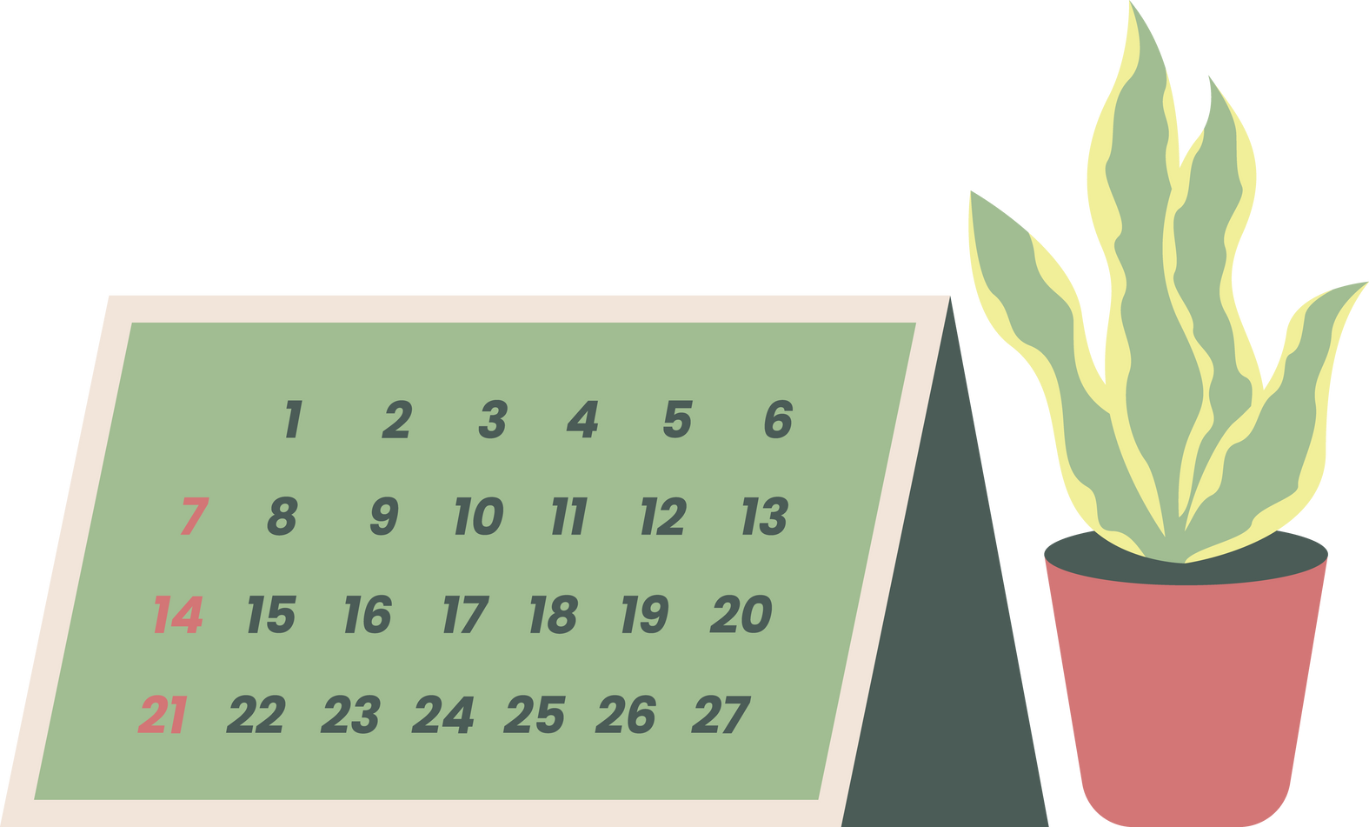

Arquitectura

Slide 6
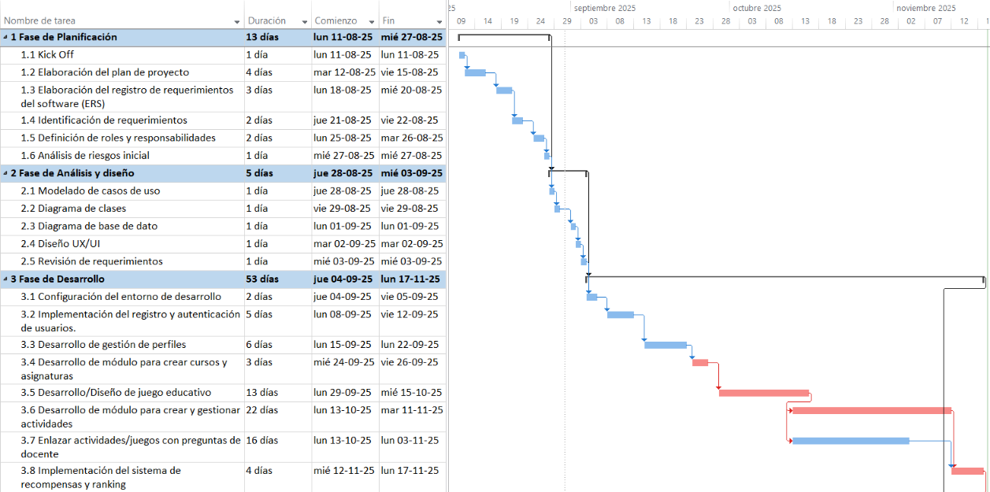
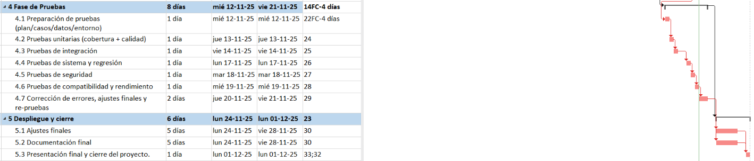
Cronograma

Slide 7
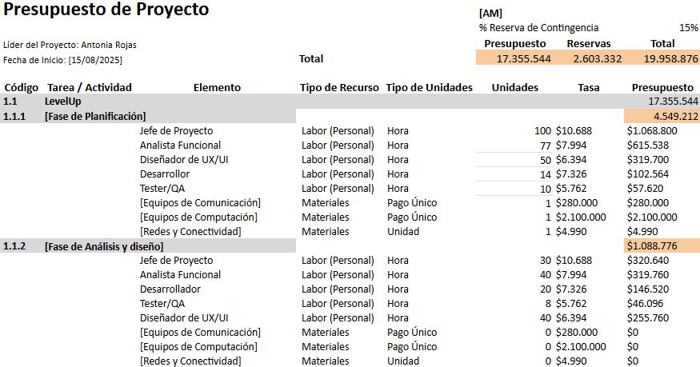
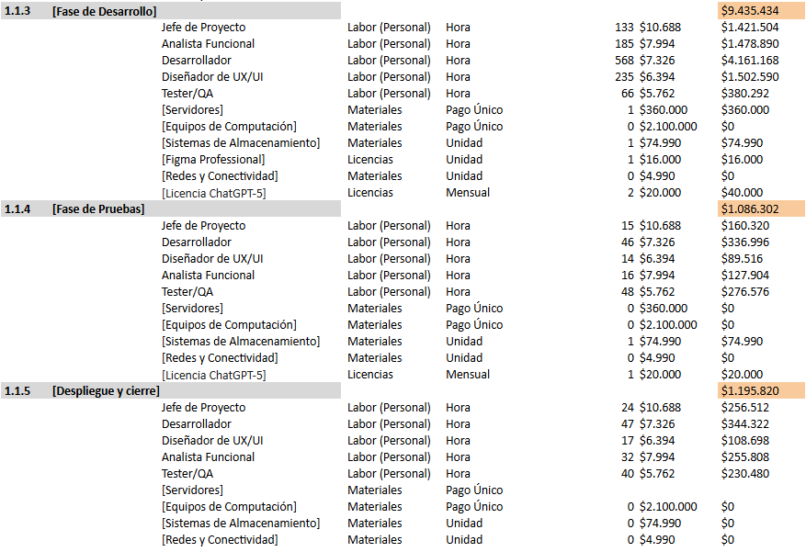
Costos

Slide 8
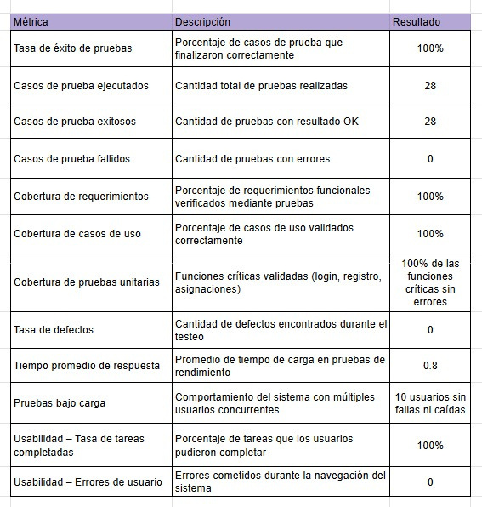
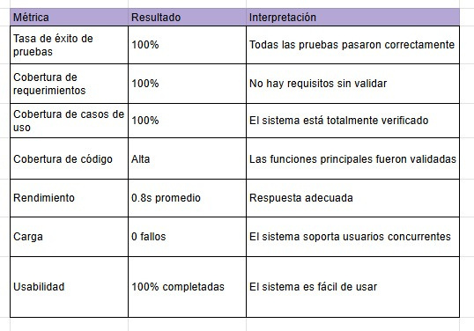
Métricas de pruebas

Slide 9

Lecciones aprendidas
Organización del equipo
Uso de Trello/GitHub, roles claros y reuniones periódicas.
Manejo de cambios frecuentes: Iteraciones cortas y trazabilidad de decisiones.
Código fuente limpio
Revisión y orden de carpetas y módulos.
Interfaz atractiva y lúdica
Gamificación con íconos, recompensas y microinteracciones.
Adaptación a cambios de alcance
Flexibilidad y ajustes en tareas y cronograma.
Brecha de conocimientos en minijuegos
Plan de aprendizaje y micro-prototipos.

Slide 10
Muchas
Gracias

